Slide 1

L.M. in Ingegneria Biomedica – A.A. 22/23
Laboratorio di fotonica per la medicina
Prof. Marco Consales
Laboratorio 03
Rilevazione antigenica in SPR tramite Biacore
8K
Benedetta Masone
b.masone@studenti.unimol.it – mat.177470
Martina Rainone
m.rainone@studenti.unimol.it – mat.177471
Fabrizio Ravelli
f.ravelli@studenti.unimol.it – mat.177085
Laboratorio di fotonica per la medicina
Lab 03 – Biacore 8K

Slide 2
INDICE
Introduzione teorica
Strumentazione utilizzata
Procedura operativa
Analisi dei risultati
Laboratorio di fotonica per la medicina
Lab 03 – Biacore 8K
2/17

Slide 3
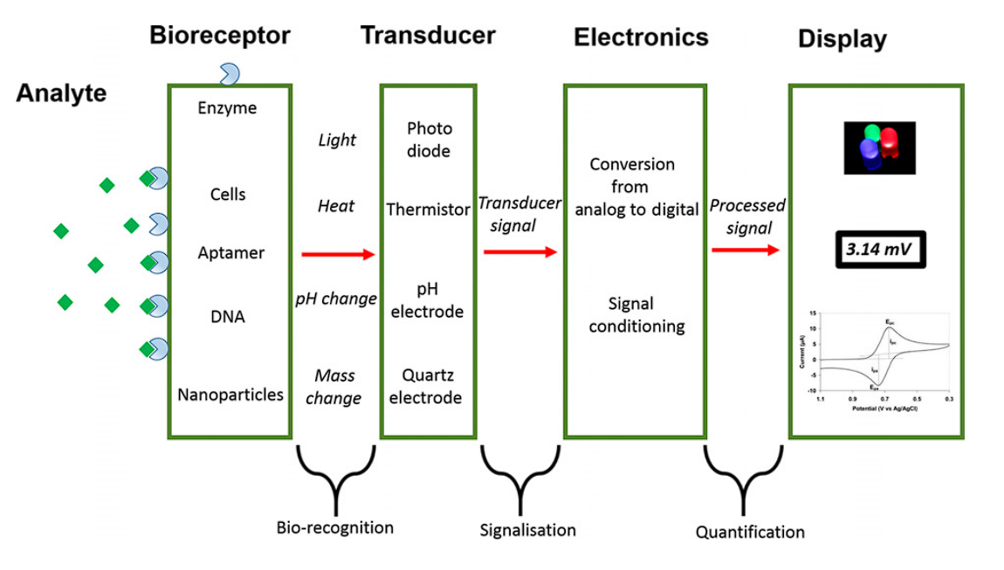
INTRODUZIONE TEORICA
Architettura generale di un biosensore
Laboratorio di fotonica per la medicina
Lab 03 – Biacore 8K
3/17

Slide 4
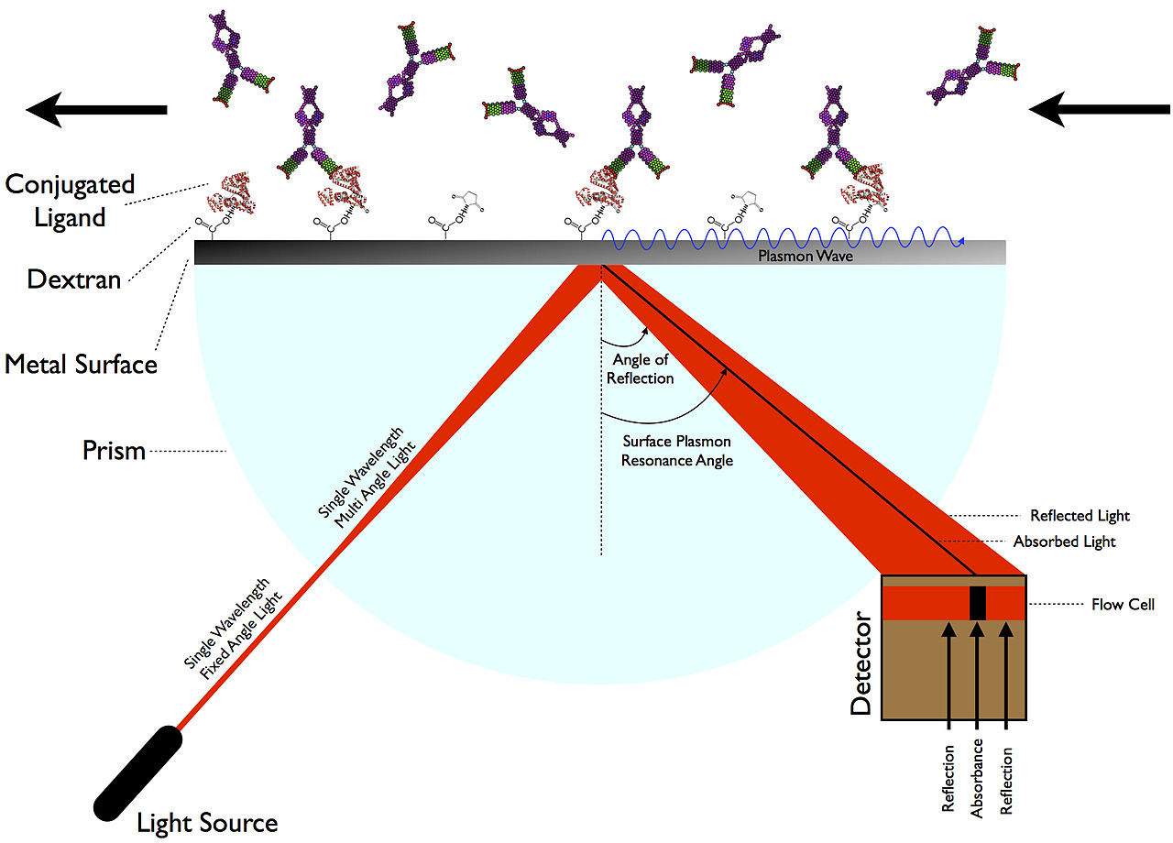
INTRODUZIONE TEORICA
Una delle tecnologie che permette la caratterizzazione di un biosensore è la Surface Plasmon Resonance (SPR)
Laboratorio di fotonica per la medicina
Lab 03 – Biacore 8K
4/17

Slide 5
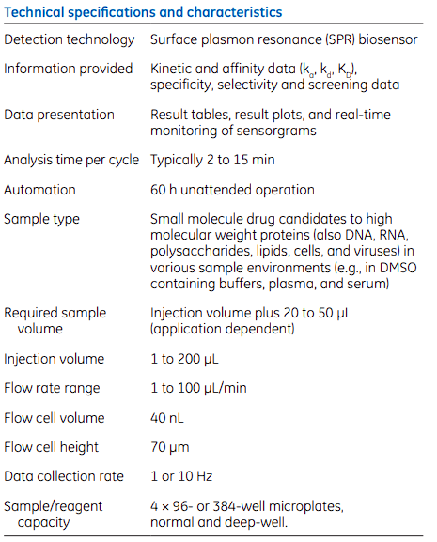
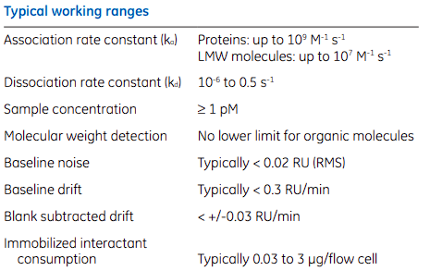
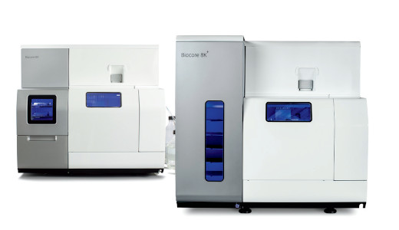
STRUMENTAZIONE UTILIZZATA
Laboratorio di fotonica per la medicina
Lab 03 – Biacore 8K
5/17

Slide 6
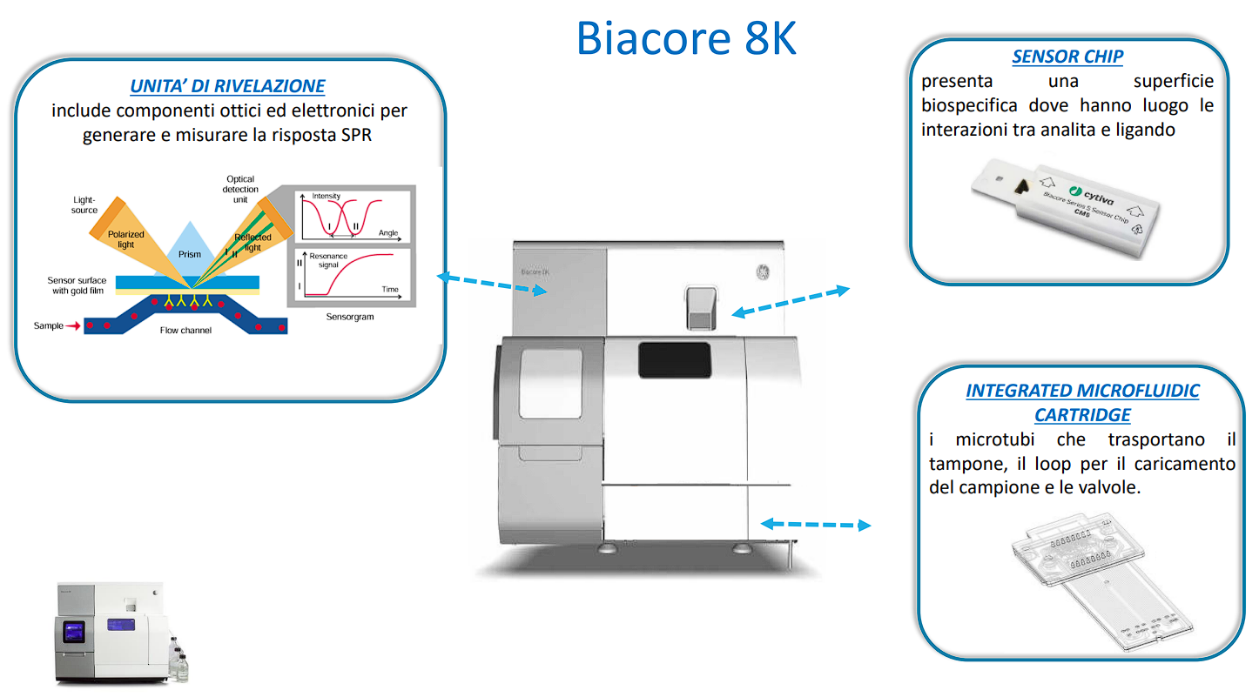
STRUMENTAZIONE UTILIZZATA
Label free
Contact free
Real time
Laboratorio di fotonica per la medicina
Lab 03 – Biacore 8K
6/17

Slide 7
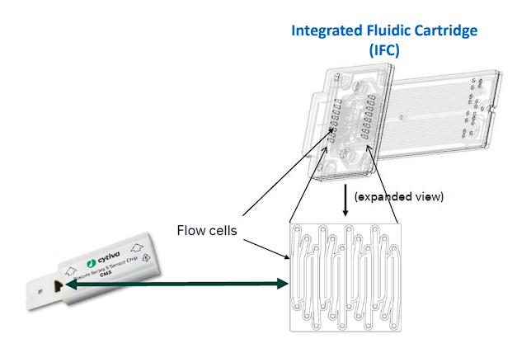
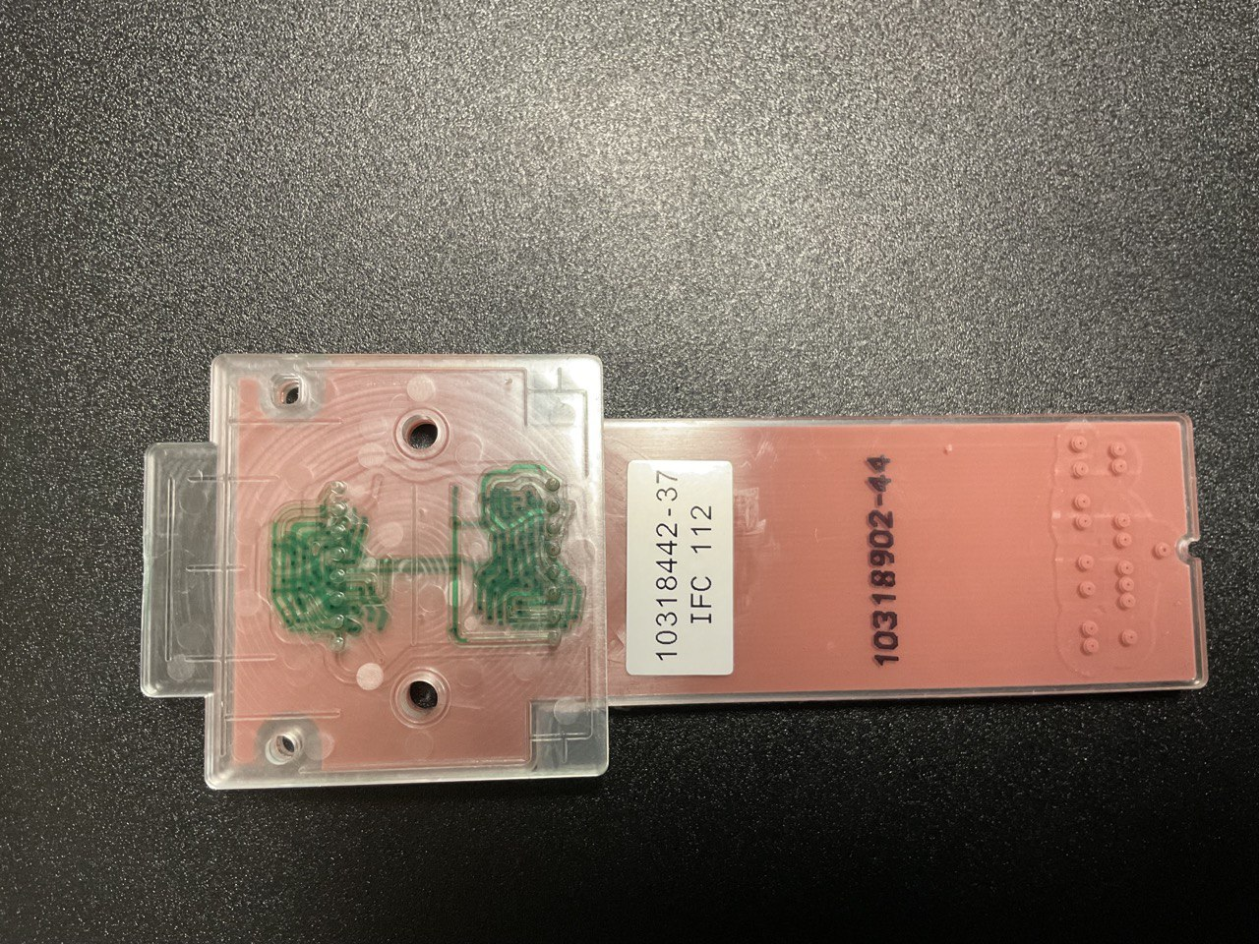
STRUMENTAZIONE UTILIZZATA
Sistema microfluidico di 8 canali ognuno costituito da 2 Flow cell (FC):
FC1 → Controllo interno
FC2 → Active Flow Cell
Laboratorio di fotonica per la medicina
Lab 03 – Biacore 8K
7/17

Slide 8
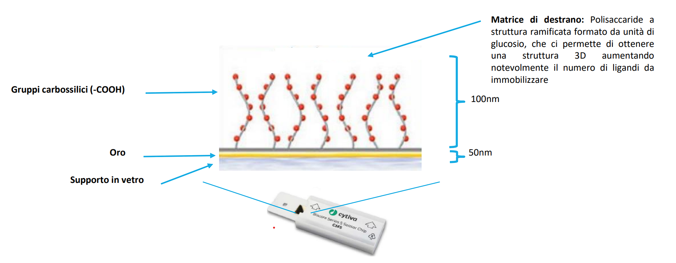
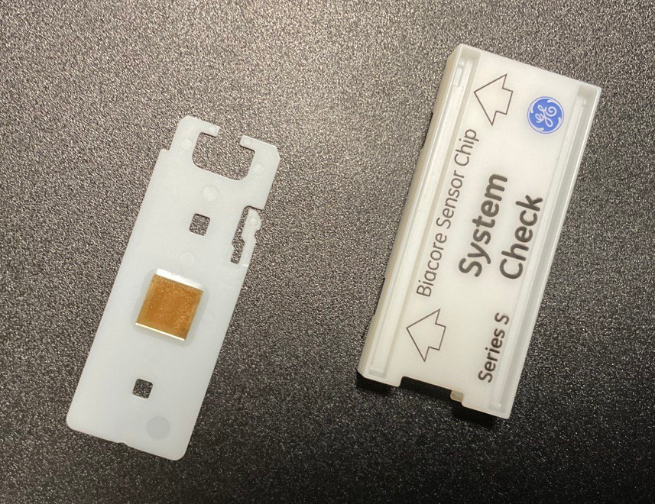
STRUMENTAZIONE UTILIZZATA
Sensor chip CM5
Chip con matrice in destrano per applicazioni general purpose.
Laboratorio di fotonica per la medicina
Lab 03 – Biacore 8K
8/17

Slide 9
PROCEDURA OPERATIVA
STEP PRINCIPALI
Preparazione del buffer e iniezione
Preparazione dei campioni e immobilizzazione
Definizione del protocollo e analisi – SCK
Rigenerazione
Definizione del protocollo e analisi - Enhancing
OBBIETTIVO
Caratterizzazione di un biosensore per interleuchina 8 (IL-8)
Laboratorio di fotonica per la medicina
Lab 03 – Biacore 8K
9/17

Slide 10
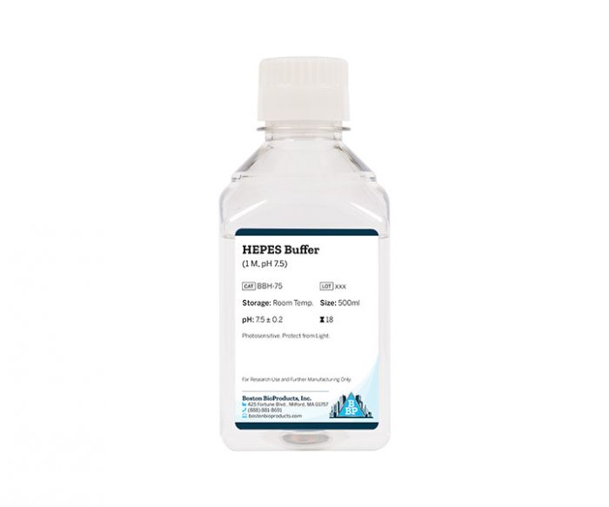
PROCEDURA OPERATIVA
1. PREPARAZIONE DEL BUFFER E INIEZIONE
Il buffer utilizzato è 1 L di HBS (HEPES Buffer Solution) a concentrazione 1x.
Sono stati preparati 500 mL aggiuntivi a partire da una soluzione stock a concentrazione 10x.
$$10⋅C_{i}V_{i}=C_{i}⋅500 mL→V_{i}=\frac{C_{i}}{10⋅C_{i}}⋅500 mL=50 mL$$
Inserimento nella macchina tramite routine Change solution.
Laboratorio di fotonica per la medicina
Lab 03 – Biacore 8K
10/17

Slide 11
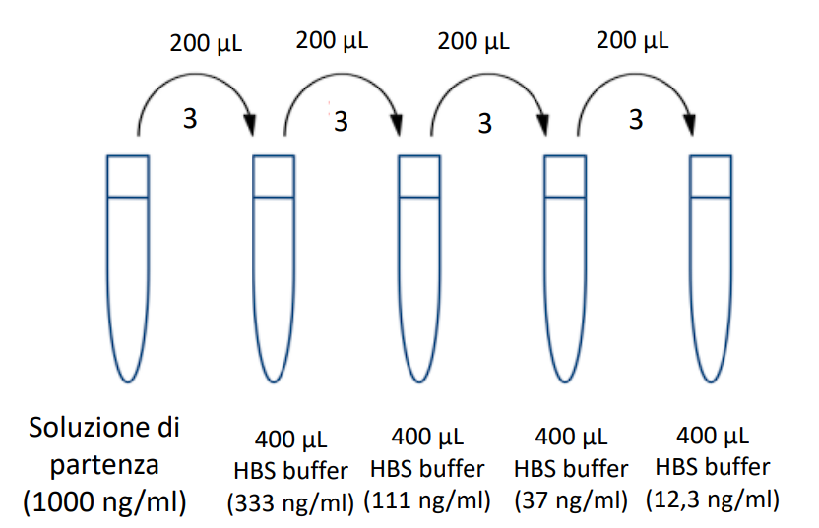
PROCEDURA OPERATIVA
2. PREPARAZIONE DEI CAMPIONI E IMMOBILIZZAZIONE
I quattro campioni sono stati ottenuti dalla soluzione stock di IL-8 a concentrazione 250 μg/ml.
La soluzione stock è stata ricondotta ad una concentrazione pari 1 μg/ml per agevolare la preparazione dei campioni.
La preparazione dei campioni tramite diluizione seriale (DF=3) permette di distribuire uniformemente eventuali errori di diluizione.
Laboratorio di fotonica per la medicina
Lab 03 – Biacore 8K
11/17

Slide 12
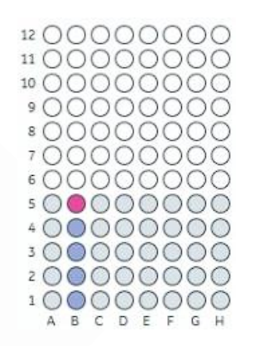
PROCEDURA OPERATIVA
3. DEFINIZIONE DEL PROTOCOLLO E ANALISI - SCK
Sono stati settati i seguenti parametri:
Contact time → 120 s
Dissociation time → 600 s
Flow rate → 30 μl/min
Concentrazioni per ciclo → 4
Posizionamento sample → B1 ÷ B5
Flow cell → FC1, FC2
Laboratorio di fotonica per la medicina
Lab 03 – Biacore 8K
12/17

Slide 13
PROCEDURA OPERATIVA
4. RIGENERAZIONE
Iniezione di glicina (pH = 1.5)
Flow rate → 30 μl/min
Contact time → 15 s
La rigenerazione è stata effettuata su entrambe le FC per garantire uniformità
Laboratorio di fotonica per la medicina
Lab 03 – Biacore 8K
13/17

Slide 14
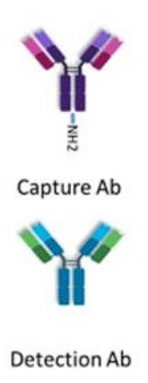
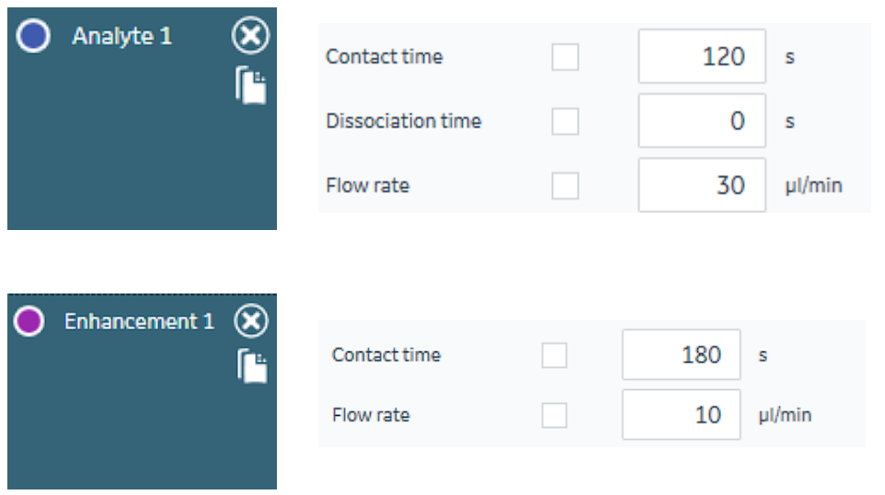

PROCEDURA OPERATIVA
5. DEFINIZIONE DEL PROTOCOLLO E ANALISI - ENHANCING
La soluzione del ligando 2 (L2) è stata ottenuta diluendo la soluzione stock da 630 μg/ml a 1 μg/ml.
L’analisi è stata effettuata unicamente sul sample a concentrazione 37.3 ng/ml.
La definizione del protocollo è analoga a quella fatta per l’analisi SCK.
Laboratorio di fotonica per la medicina
Lab 03 – Biacore 8K
14/17

Slide 15

ANALISI DEI RISULTATI
Channel | Immobilized ligand | Kinetics model | Single cycle kinetics 1 Solution | ka (1/Ms) | kd (1/s) | Rmax (RU) | KD (M)
2 | Il-8 Ab Capture 30ug/mL | 1:1 binding | IL-8 (antigen) | 8,29E+05 | 7,11E-05 | 1599,5 | 8,58E-11
Laboratorio di fotonica per la medicina
Lab 03 – Biacore 8K
15/17

Slide 16
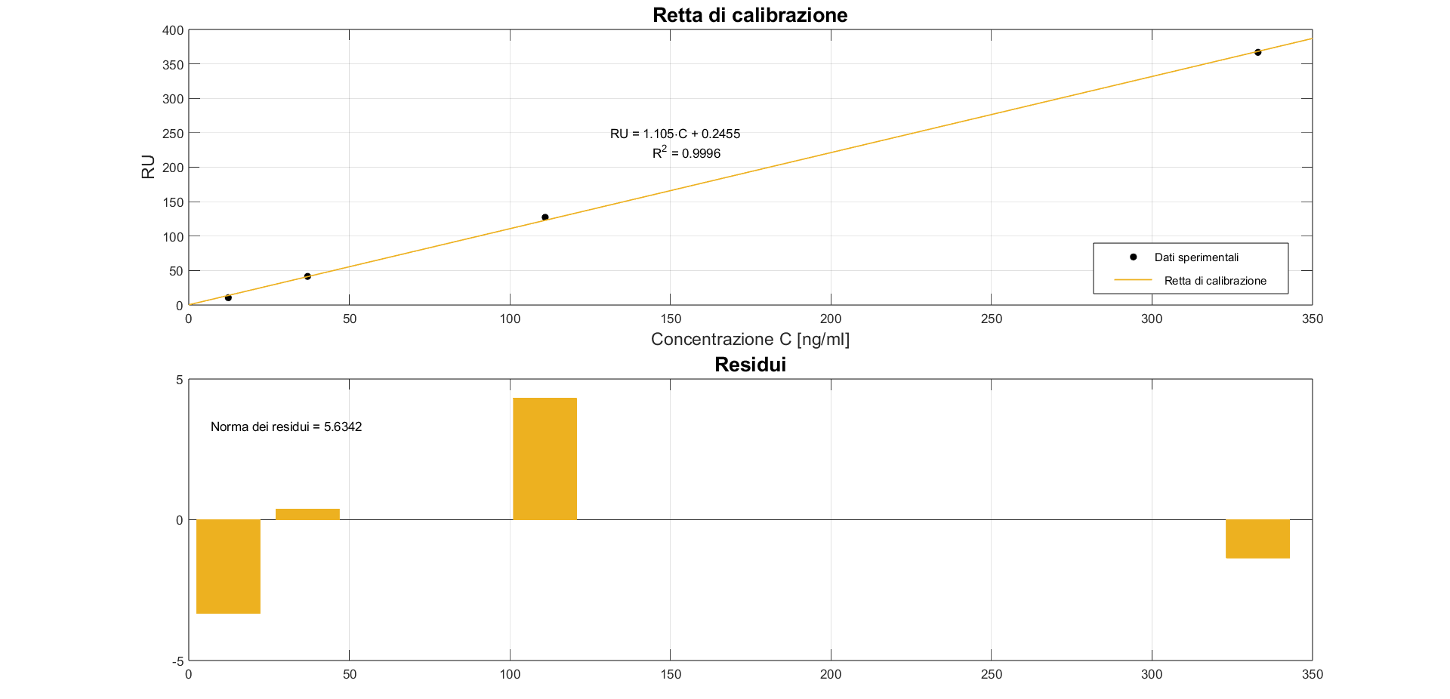
ANALISI DEI RISULTATI
Laboratorio di fotonica per la medicina
Lab 03 – Biacore 8K
16/17

Slide 17
ANALISI DEI RISULTATI
Fc2-Fc1
IL-8 Detection Ab
1 µg/ml
IL-8 37 ng/ml
 | IL 8 (37 ng/ ml) | Ab det (1 µg/ml)
RU | 30 | 81,2
Laboratorio di fotonica per la medicina
Lab 03 – Biacore 8K
17/17

